Slide 1
Anderson

Slide 2


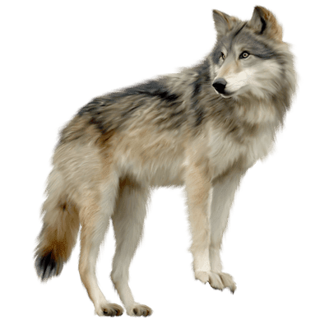
Huy ai viene el lovo

